Slide 1
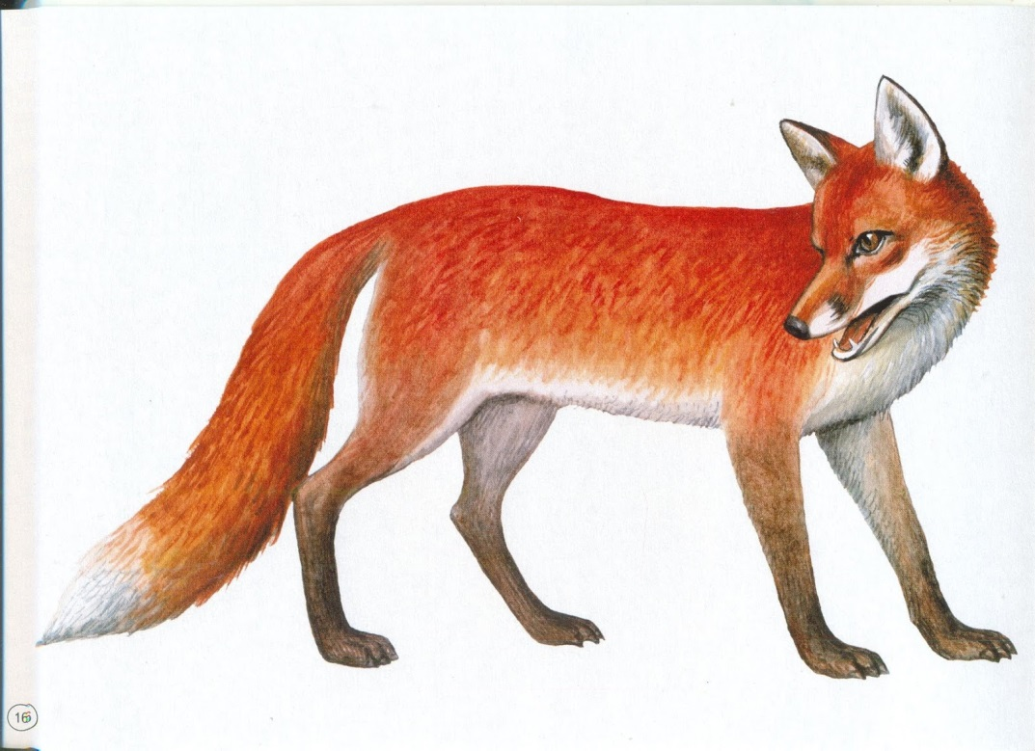
Подготовила
Логвинова Н.В.
Муниципальное казенное общеобразовательное учреждение «Одоевская средняя общеобразовательная школа имени В.Д. Успенского структурное подразделение детский сад «Березка»
«ДИКИЕ ЖИВОТНЫЕ И ИХ ДЕТЕНЫШИ»

Slide 2
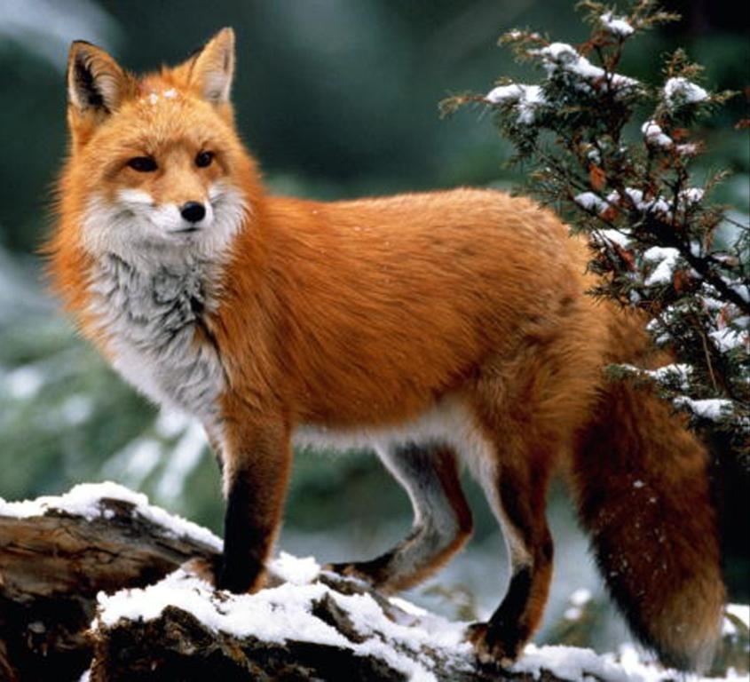
ЛИСА

Slide 3
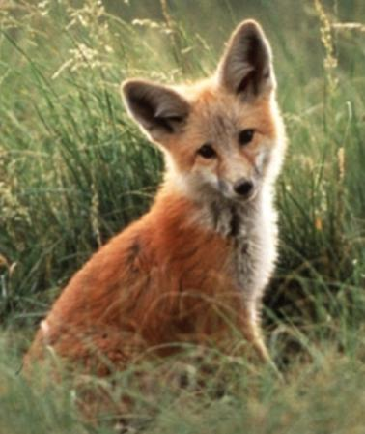
У лисы….(лисёнок)

Slide 4
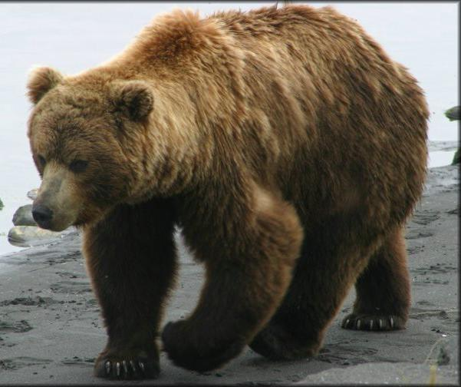
МЕДВЕДЬ

Slide 5
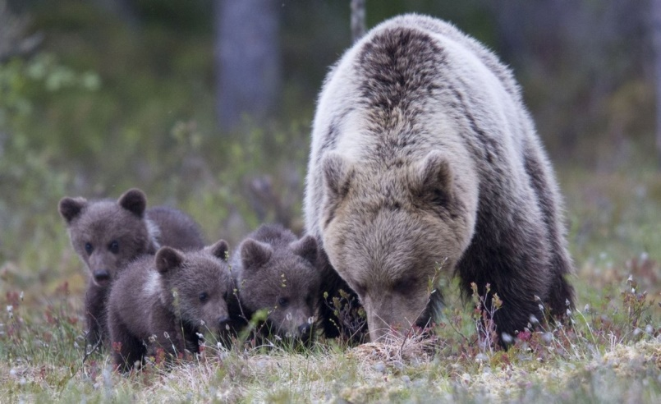
У медведя… (медвежонок)

Slide 6
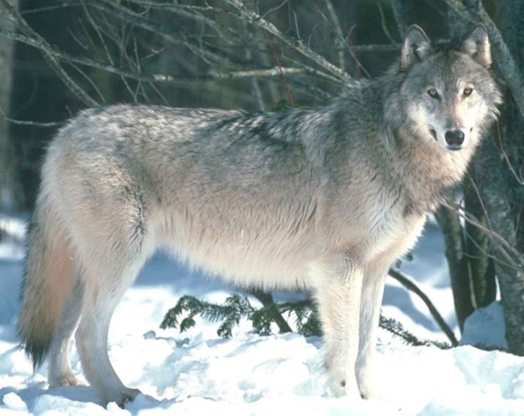
ВОЛК

Slide 7
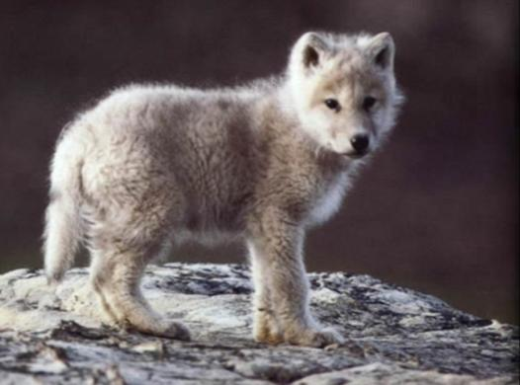
У волка… (волчонок)

Slide 8
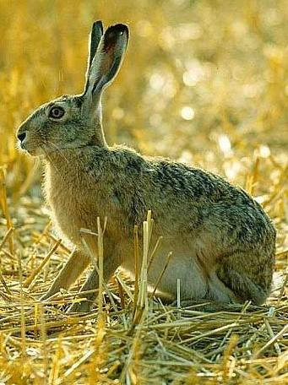
ЗАЯЦ

Slide 9
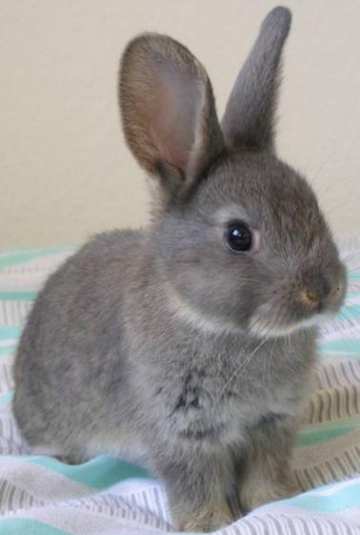
У зайца… (зайчонок)

Slide 10
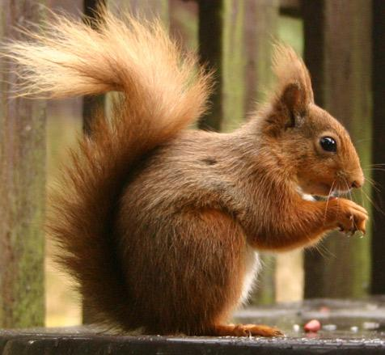
БЕЛКА

Slide 11
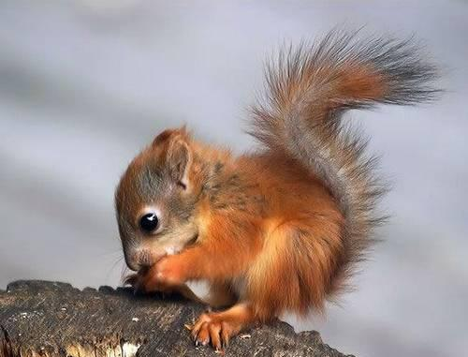
У белки…бельчонок

Slide 12
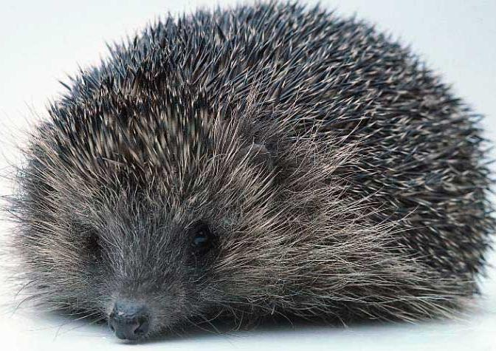
Еж

Slide 13
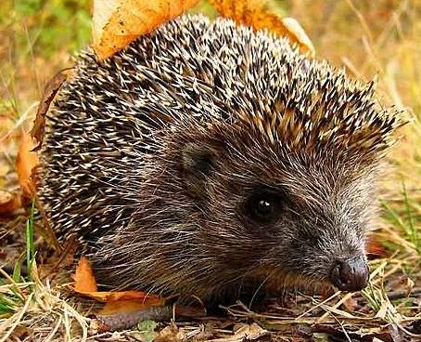
У ежа …(ежонок)

